Slide 1
ЕВРОПА 3
Милка Ивић,проф. географије

Slide 2
Европа је економски развијен континент
Предуслови за развој економије:
1. Природно богатство
2. Индустријске револуције
3. Колонијализам
4. Улагање у научно-технолошки развој

Slide 3
1. Природно богатство
1. Енергетски извори
2. Руде
3. Шуме
4. Обрадива површина

Slide 4
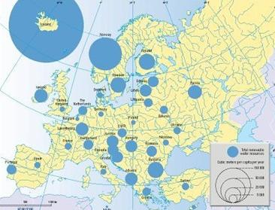
1.1.Енергетски извори-воде
Најбогатије реке водним снагама:Шведска, Норвешка, Француска, Швајцарска, Аустрија.
Водни ресурси Европе

Slide 5
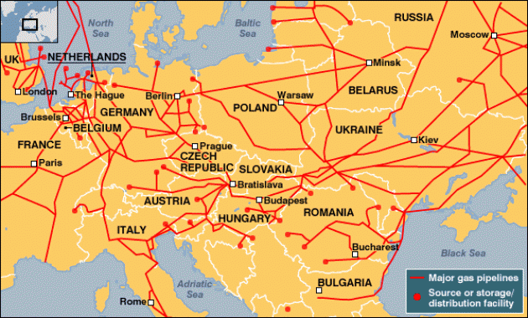
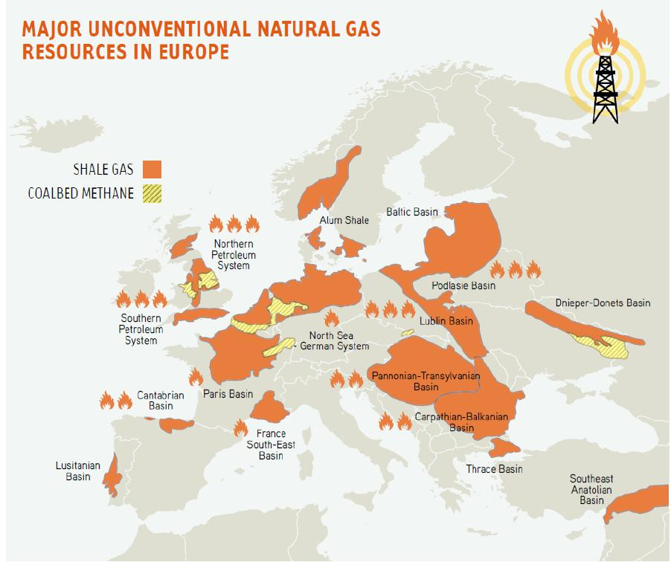
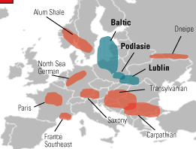
1.1. Енергетски извори-нафта и гас
Највећа лежишта нафте и гаса и гасоводи
Уљани шкриљци
Басен Северног мора, Холандија, северна Немачка, Бечки басен,
Влашка низија и између Урала и Волге.

Slide 6
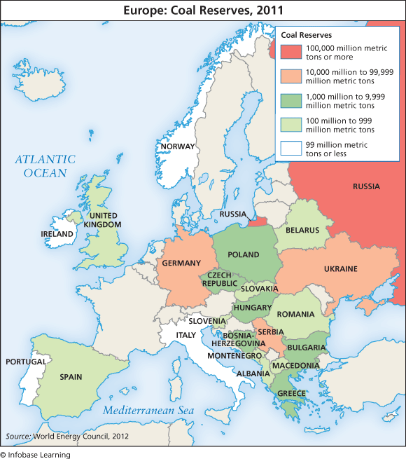
1.1.Енергетски извори-угаљ
Највећи басени угља:Шкотска, Енглеска, Белгија, северна Француска, Рур и Сар у Немачкој, Шљонск у пољској, Доњецки и Подмосковски (Источна Европа).

Slide 7
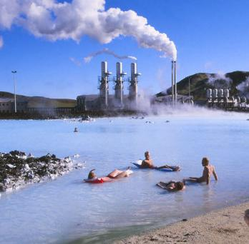
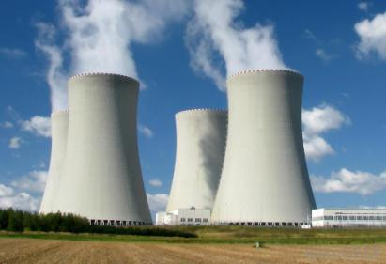
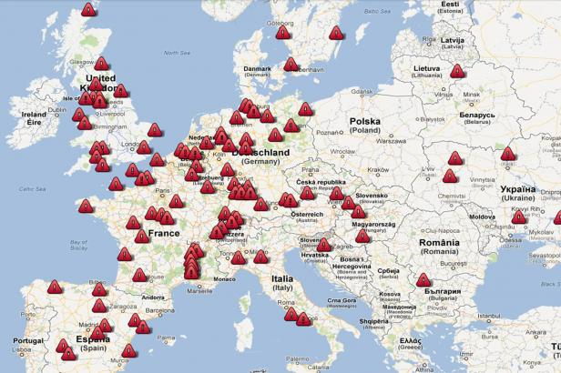
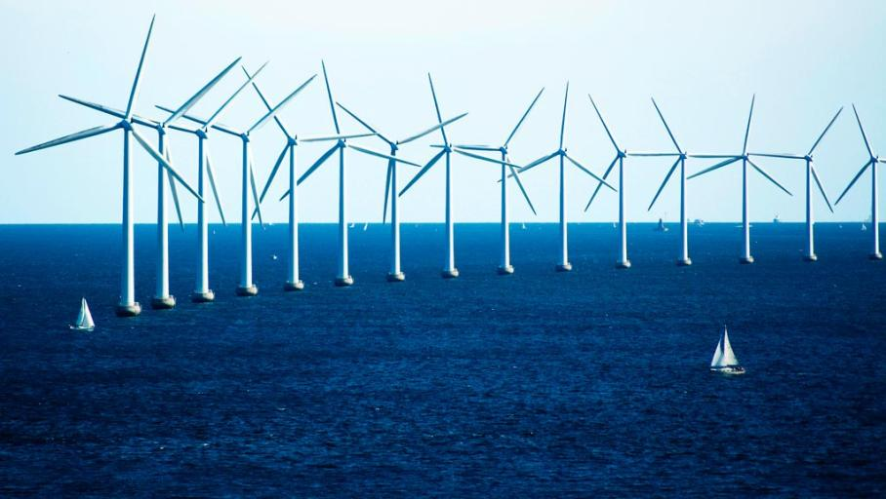
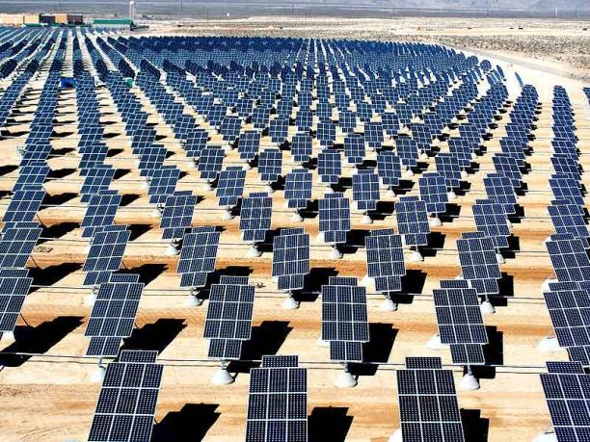
1.1.Остали извори енергије
Нуклеарне електране
Геотермална централа на Исланду (Плава лагуна)
Соларне електране на југу Европе
Ветропарк у Холандији

Slide 8
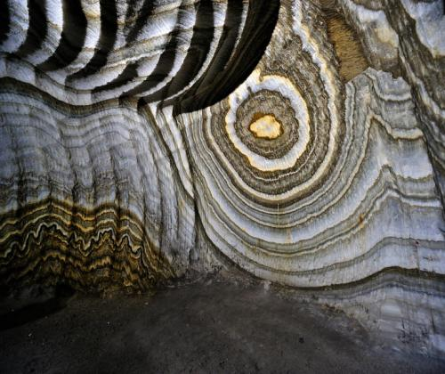
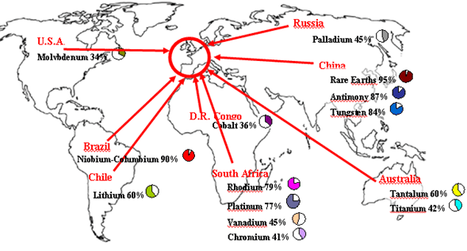
1.2.Рудно богатство
Минерално богатство је разноврсно. Највише има руде гвожђа а затим оплемењивача челика и обојених метала. Украсног камена има највише на југу Европе а наслага соли у Прибалтичкој низији и на Сицилији.
Наслаге соли на Сицилији
Количина и квалиетет руда не задовољавају потребе индустријски развијених земаља Европе, због чега се увозе са свих континената.

Slide 9
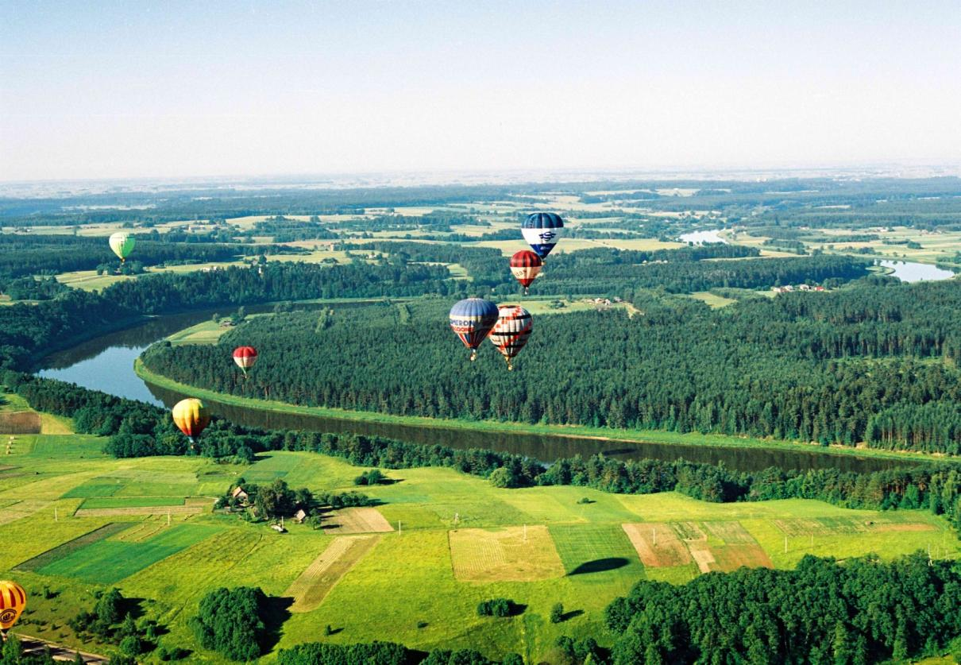
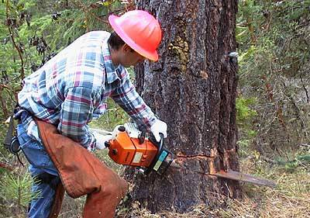
1.3.шуме
Највише шума има у Северној и Средњој Европи
Баварска

Slide 10
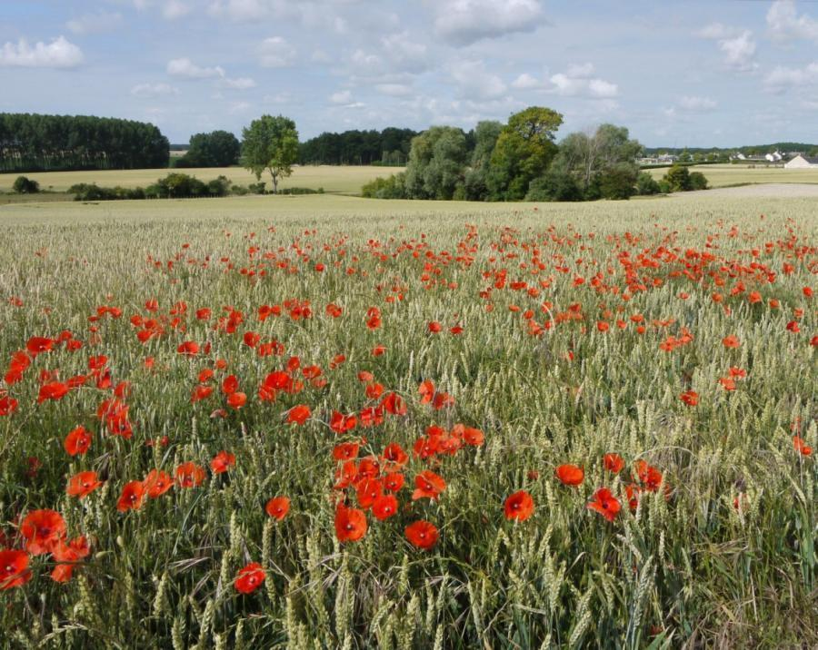
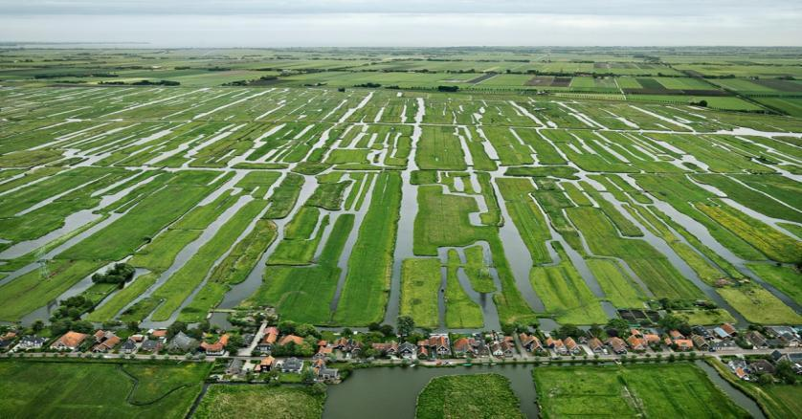
1.4.Обрадиво земљиште
Панонска низија
Руска низија
Западноевропска низија
Полдери

Slide 11
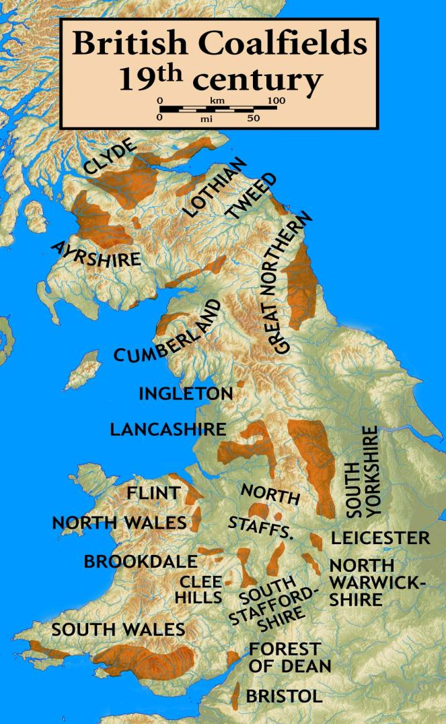
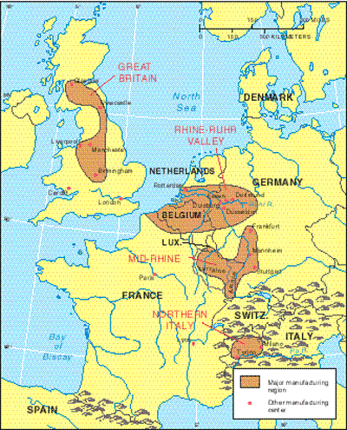
2. Индустријске револуције
Велика Британија- колевка индустријске револуције.Активни басени угља у 19. веку
Прве индустријске области у Европи

Slide 12
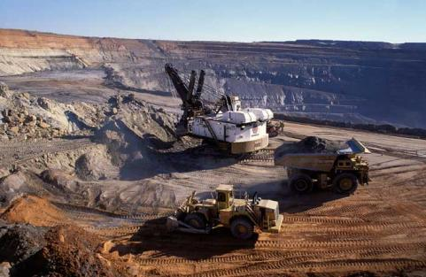
Индустријализација

Slide 13
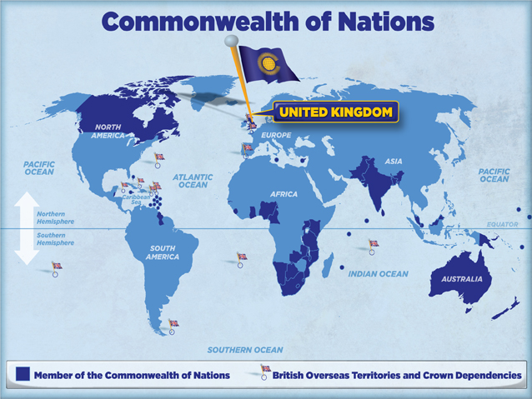
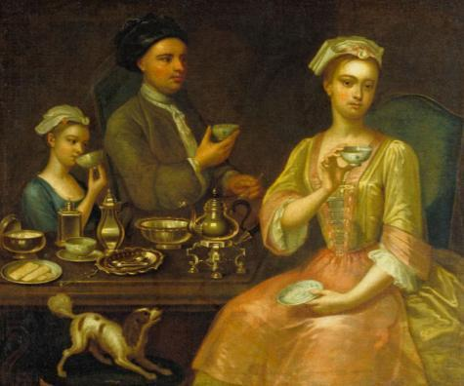
3. колонизација
Велика Британија је била највећа колонијална сила.
Бивше колоније су постале чланице Комонвелта.
Чај као колинајална роба на слици из 18. века

Slide 14
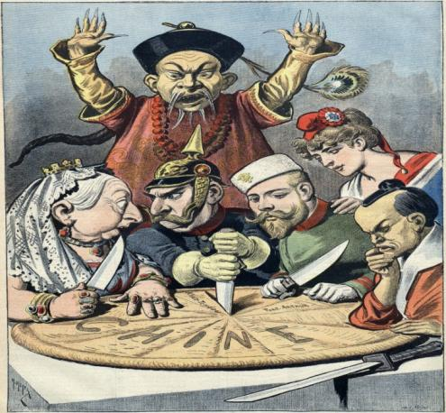
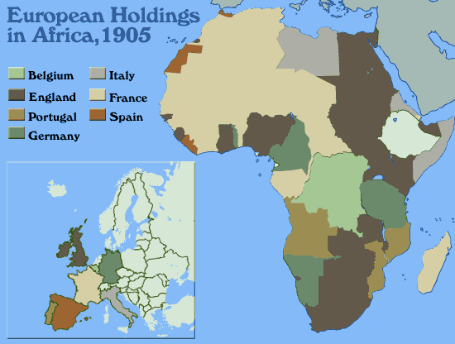
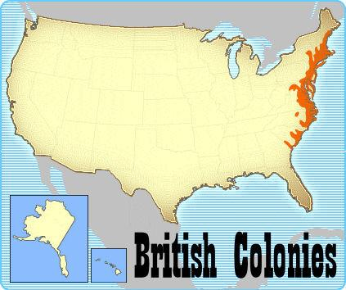
3. Колонијалне силе

Slide 15
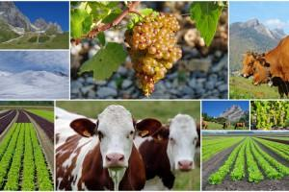
4. Улагање у научно-технолошки развој
Улагање у нове технологије
Развој науке

Slide 16
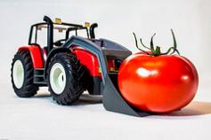
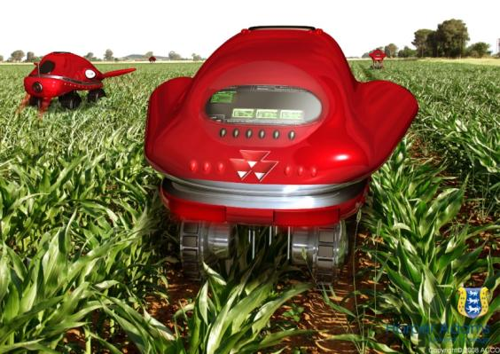
пољопривреда
Модерна
Механизована
Индустријализована
Високо продуктивна
Разноврсна
Запослено 6% ст.
Напретку пољопривреде доприноси стручни приступ, развој науке и образовања и школовани пољопривредници.

Slide 17
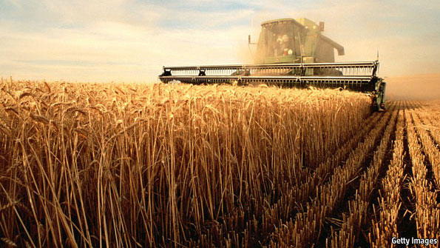
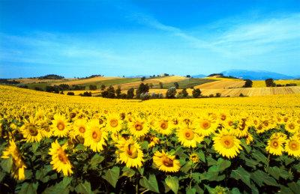
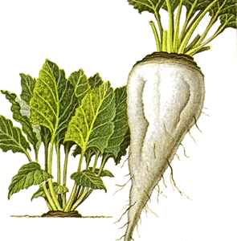
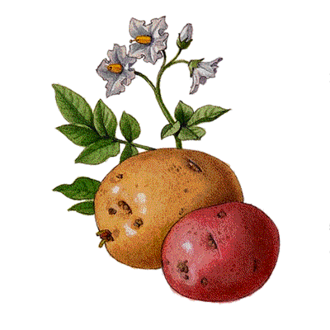
Пољопривреда-земљорадња
Гаје се све врсте житарица
Највећи приноси жита у Источној Европи
Најраширеније биљне културе: кромпир, шећерна репа, сунцокрет

Slide 18
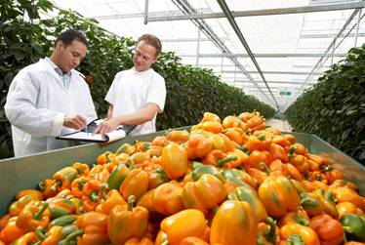
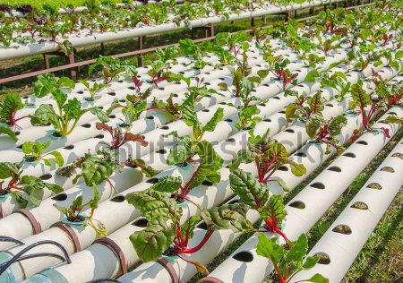
Пољопривреда-земљорадња
Поврће се гаји на алувијалним равнима и у близини градова (стаклене баште и пластеници)

Slide 19
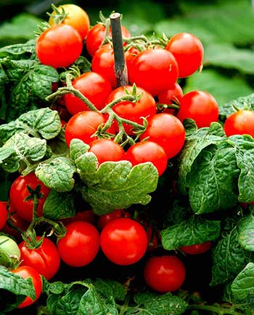
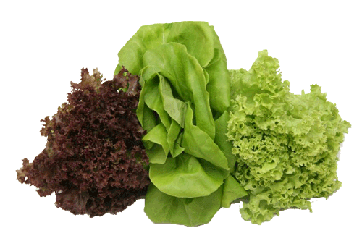
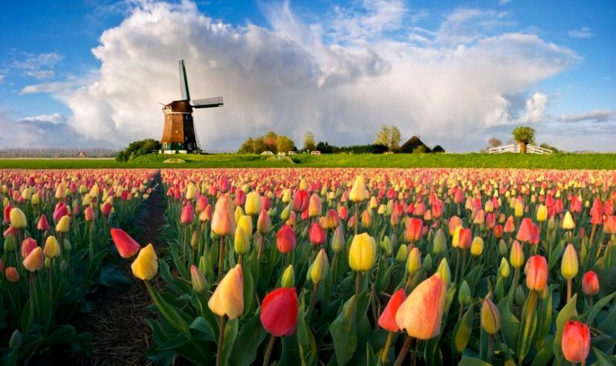
Пољопривреда-земљорадња
Производња цвећа и раног воћа и поврћа је углавном развијено у близини градова

Slide 20
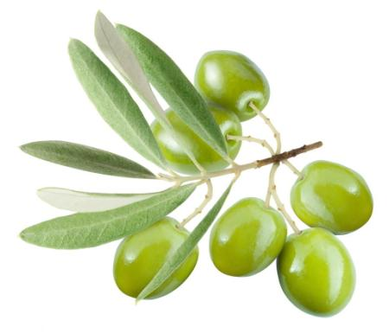
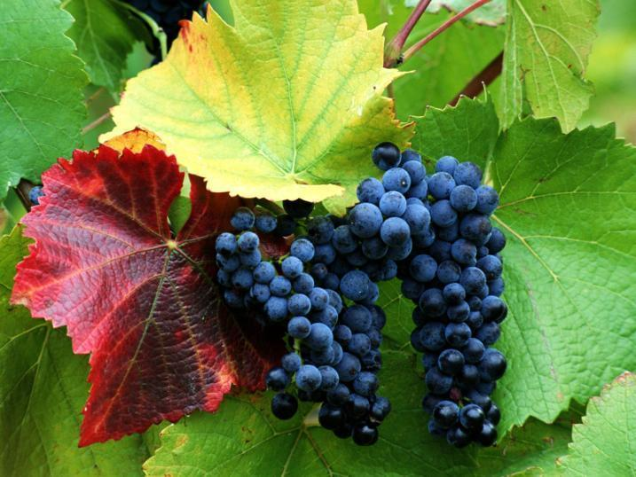
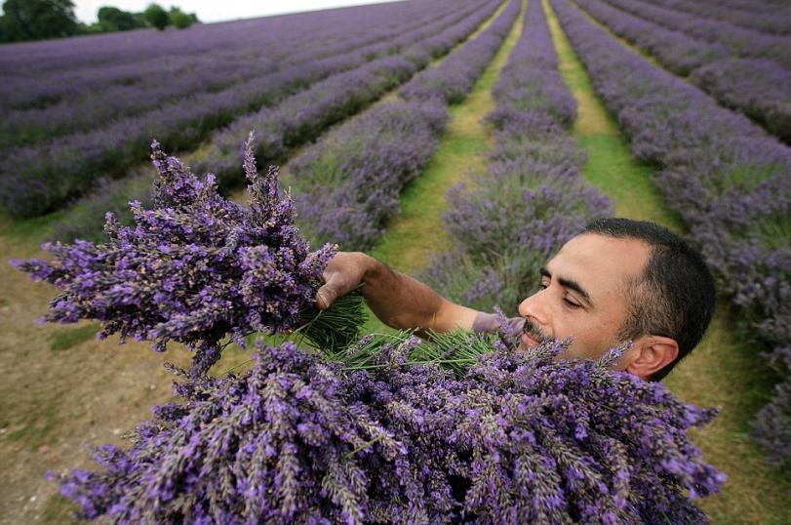
Пољопривреда-земљорадња
На југу Европе гаје се агруми, маслине, винова лоза и цвеће (лаванда)
Шпанија, Португалија, Француска, Италија, Грчка

Slide 21
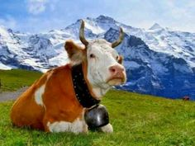
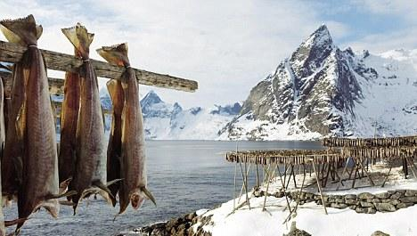
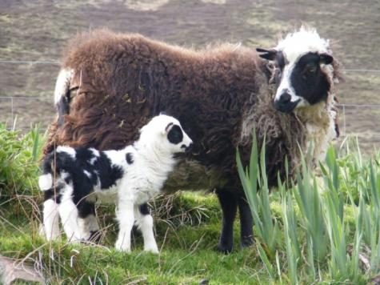
Пољопривреда -сточарство
Сточарство је највише развијено у Западној и Средњој Европи. Риболов је развијен на северу Европе.

Slide 22
индустрија
Индустрија у близини саобраћајница и лука
“Чиста” индустрија
Индустријски појас од Британских острва до Урала
Развијене све гране индустрије
Најразвијеније електронска, аутомобилска, прехрамбена и индустрија високих технологија

Slide 23
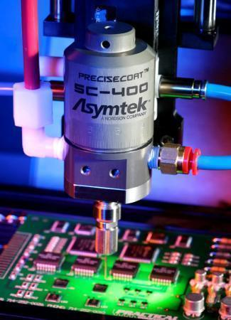
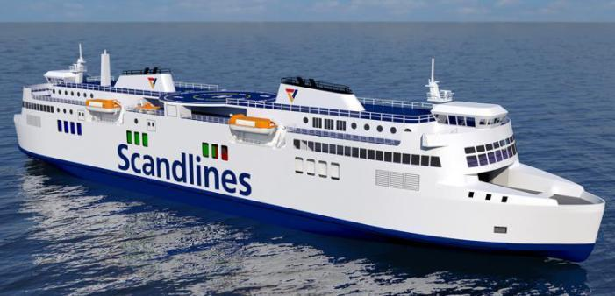
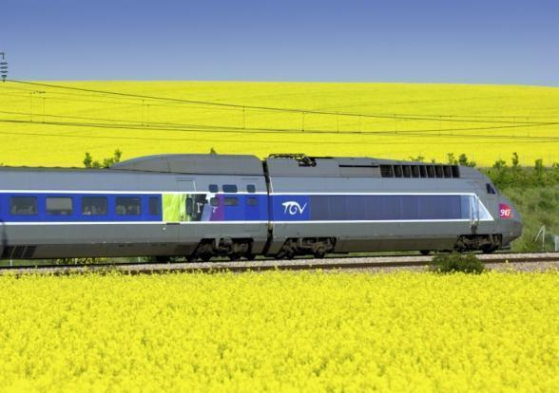
Тешка индустрија

Slide 24
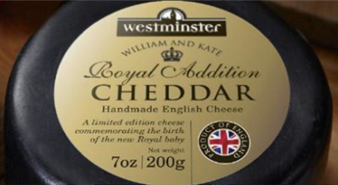
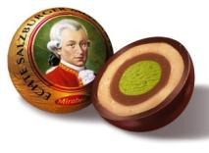
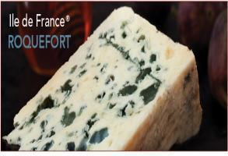
Лака индустрија

Slide 25
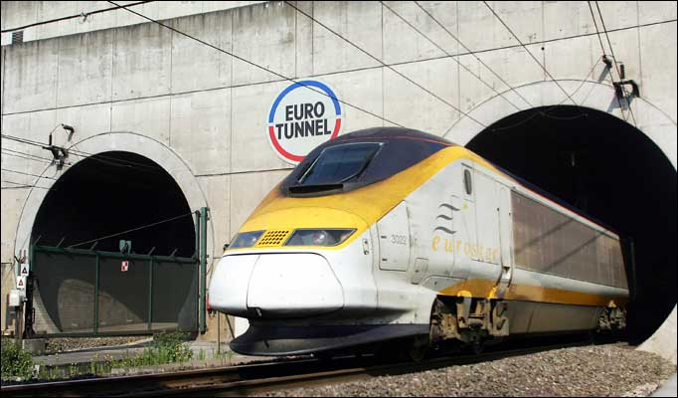
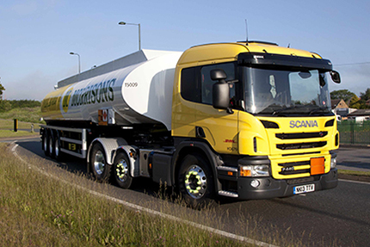
саобраћај
Развијене све врсте саобраћаја

Slide 26
туризам
Развијене врсте туризма:градски, планински, бањски, приморски, конгресни, манифестациони, .....

Slide 27
Терцијарни сектор
Постиндустријска фаза у развијеним земљама је довела до променe бројa запослених по секторима.Већина становника је запослена у терцијарном сектору (услужне делатности).
Већина европских земаља су чланице ЕУ (економске везе и заједничко тржиште)
Саобраћај, трговина, туризам и финансијско пословање имају приоритет.

Slide 28
Хвала на пажњи!
крај

